Slide 1

MANAGEMENT ZNAČKY (XMZN)
1. cvičení
Téma: Příběh značky
PhDr. Ing. Mgr. Renáta Pavlíčková, MBA
renata.pavlickova@mvso.cz
Olomouc, LS 2021/2022
Studijní program: Ekonomika a management
Obor: Ekonomika a management malých a středních podniků
Ročník: 1.
Typ studia: navazující (NMgr.)
Forma: prezenční

Slide 2






Brand story
Silná značka potřebuje příběh
Vše je o vztazích. V dnešní době se společnosti ve stejném oboru a se stejnou službou či produktem hodně podobají. Odlišit se se stává tím nejtěžším.
Tam, kde dřív stačila jednoduchost, slova a publikum, které Vás bude poslouchat, dnes je zapotřebí komplexnost, činy, komunita a konverzace.
Brand nebo-li značka může být budována pro název společnosti, službu nebo produkt.
Každá značka je spojena s pocity Vašich zákazníků, co si pod ní představí, jak ji vnímají, co o ni říkají.
Za silnou značku pak považujeme dlouhodobě utvářené pozitivní povědomí okolí.
Značku je potřeba budovat na pevných základech, neměňte svůj příběh.
Rozvíjejte svůj brand dlouhodobě, přidávejte nápady a zkušenosti, budujte loajalitu a komunitu, která se k Vám bude hlásit a následovat Vás. Asociace značky s určitou věcí nebo službou je tou pravou výhrou.

Slide 3
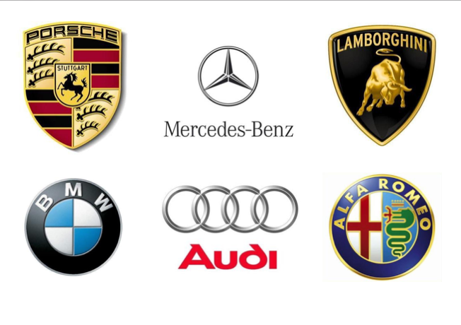
PŘÍBĚH ZNAČKY

Slide 4

Děkuji vám za pozornost

